Slide 1










Slide 2
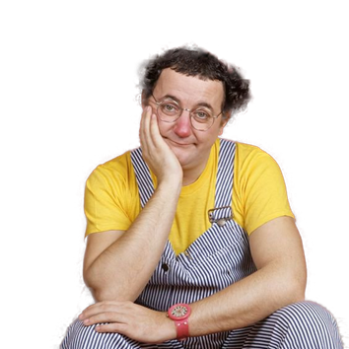
01 - Oh! Ginette (Live)
02 - Oh! Que c'est beau (Biguine) (Live)
03 - On n'a pas eu d'bol (Live)
04 - On n'est pas là pour se faire engueuler (Live)
05 - P.C. - C.G.T. Russie - Pologne (Live)
06 - Quand je la vois (Quel émoi) (Live)
07 - Quand je serai grand (Live)
08 - Qui perd, perd (Live)
09 - Reviens va-t'en (Live)
10 - Si j'ai bien tout lu freud (Live)
11 - Sois fainéant (ou conseil à un nourrisson) (Live)
12 - Stéphane Maréchal (Live)
13 - Tel père, tel fils (Gérard) (Live)
14 - The Blues in Clermont-Ferrand (Live)
15 - Tous les chemins mènent à Rome (Live)
16 - Trois quatre (Live)
17 - Un homme averti en vaut deux (Live)
18 - Un train peut en cacher un autre (Live)
19 - Votez nul (Live)
20 - Y's foutent bien de notre gueule (Live)

Slide 3


























